Slide 1
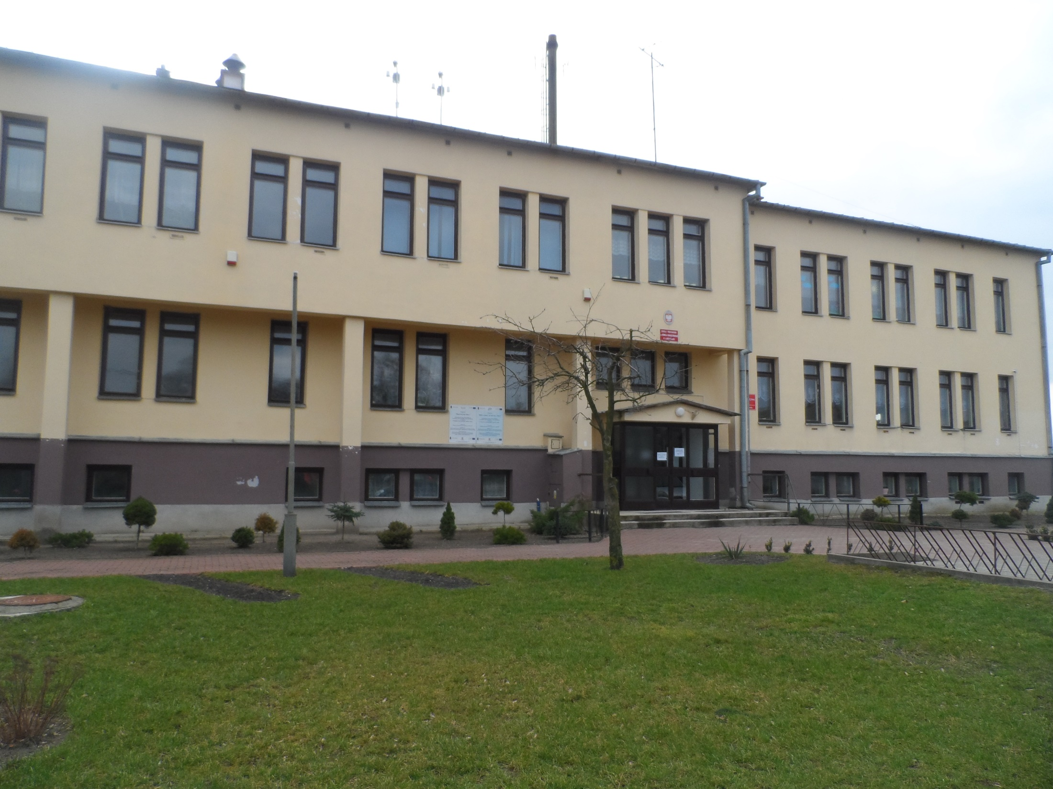



INTEGRACJA
W NASZEJ SZKOLE

Slide 2
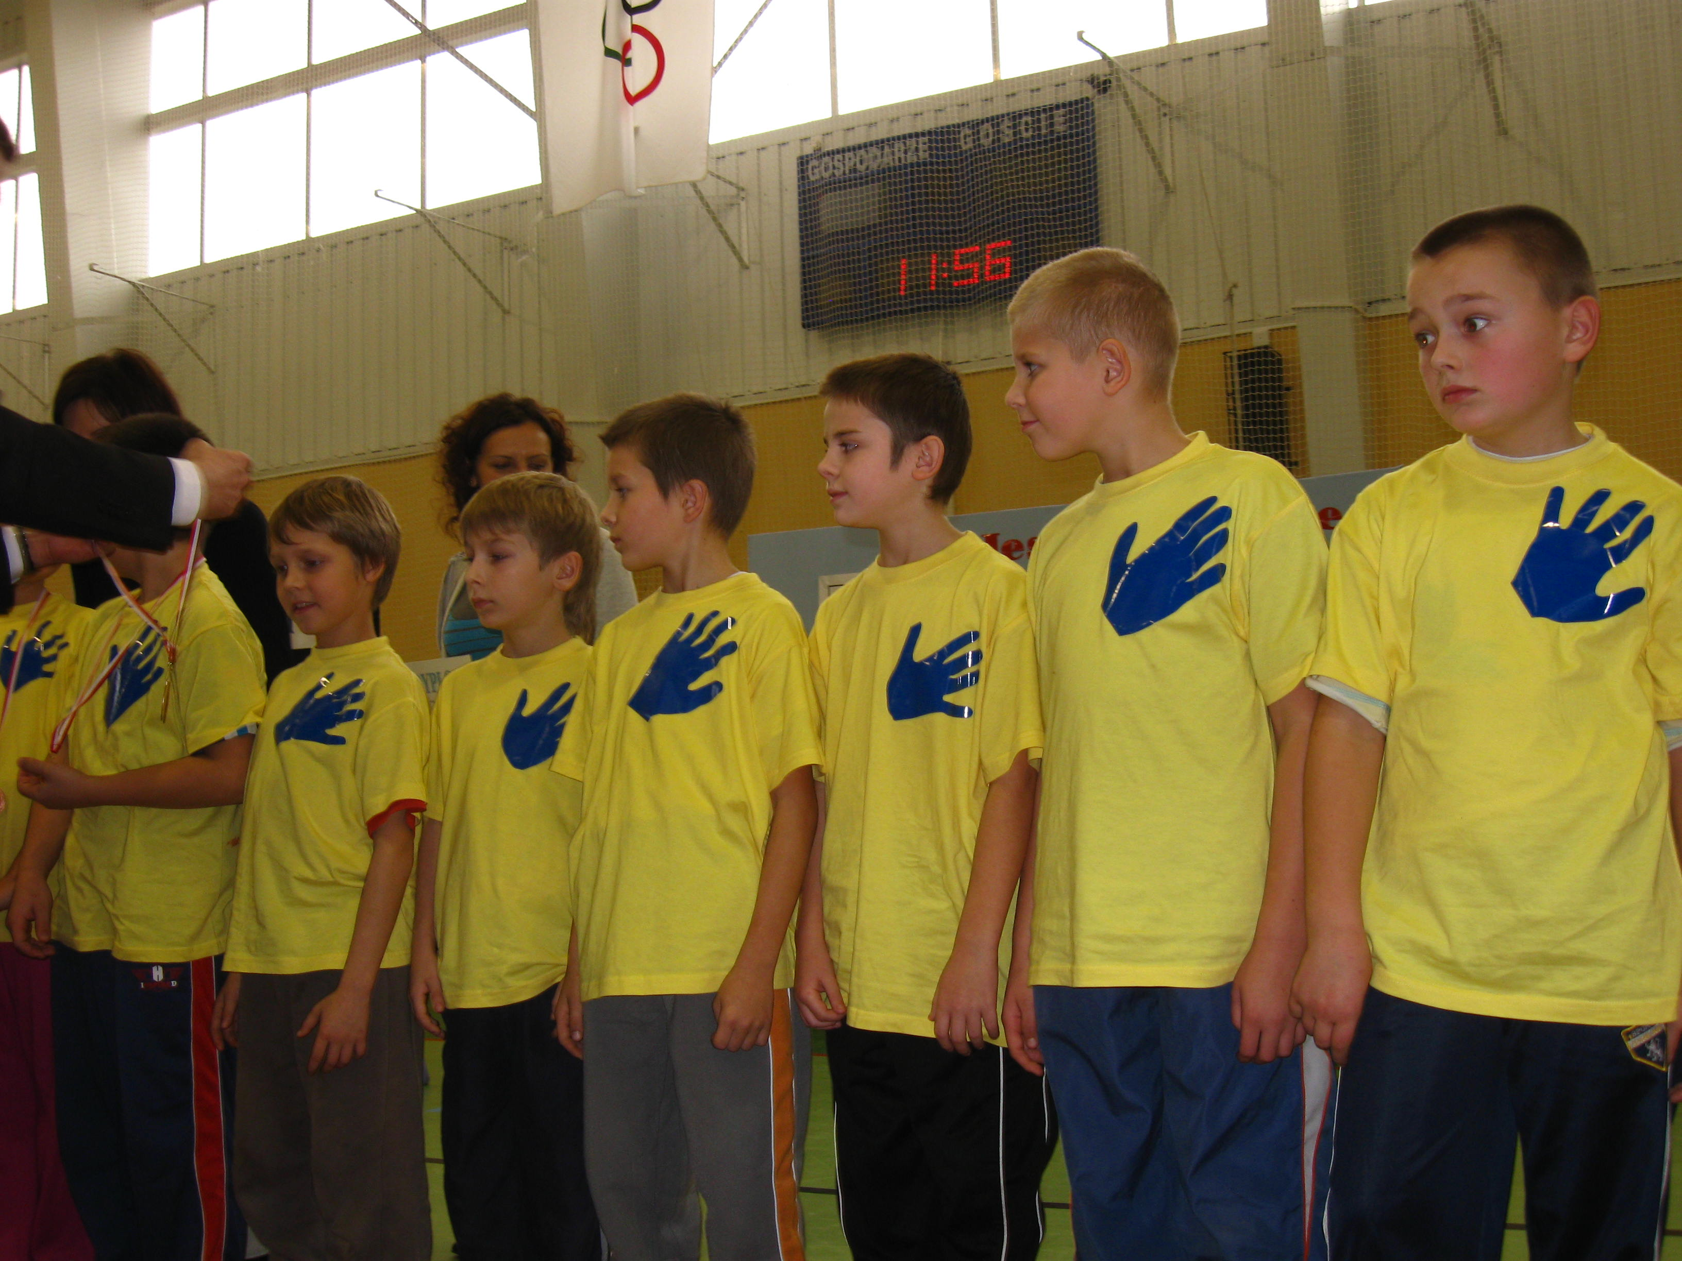

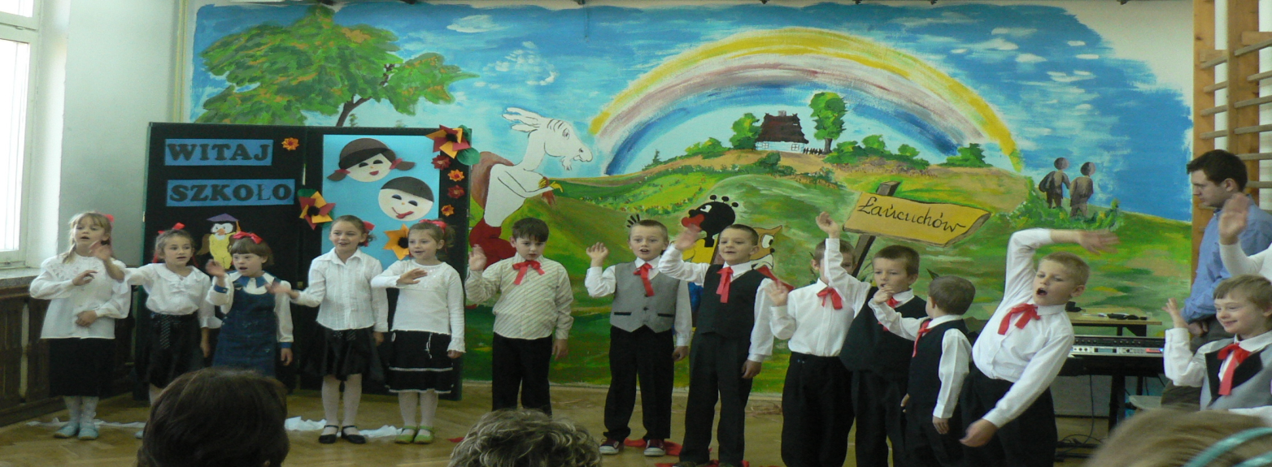

Jak to u nas się zaczęło
Początek klas integracyjnych w naszej szkole sięga 2007 roku, kiedy powstała klasa 1 integracyjna licząca 13 uczniów w tym 4 z orzeczeniami o potrzebie kształcenia specjalnego.

Slide 3
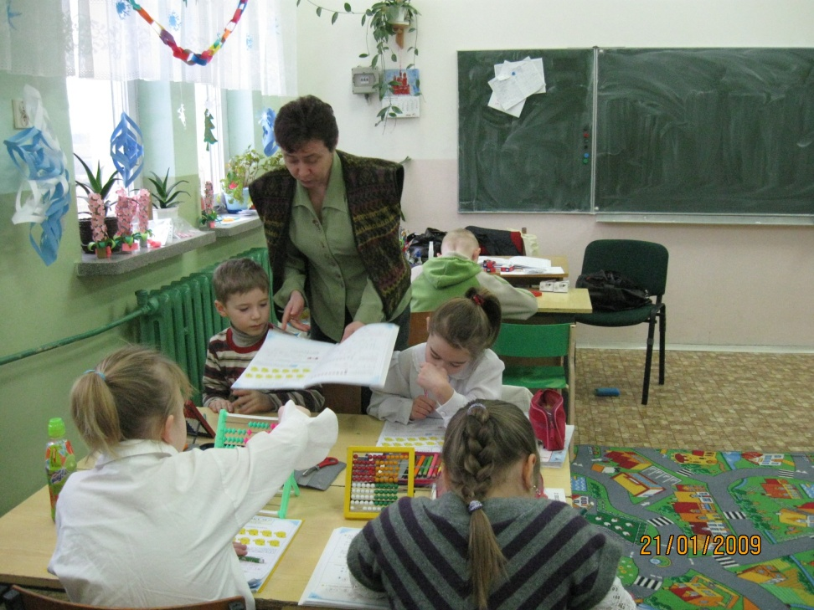
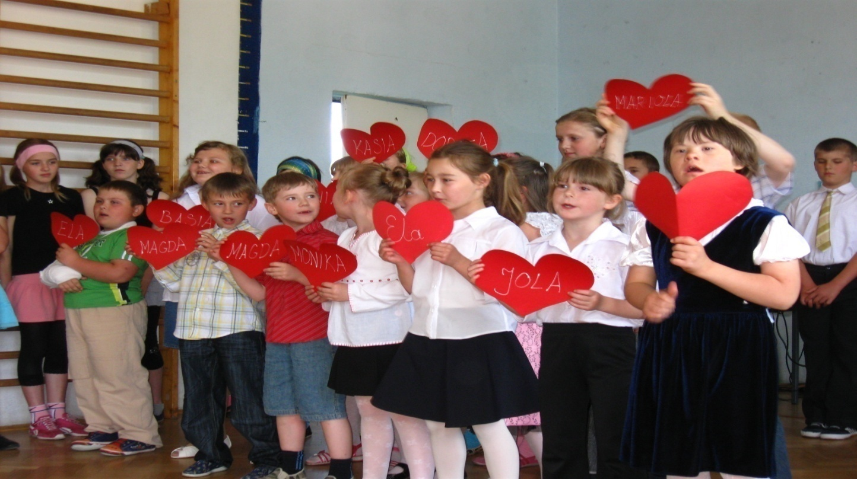
ROK SZKOLNY 2008/2009
W roku szkolnym 2008/2009 w naszej szkole funkcjonowały już dwie klasy integracyjne: I i II.
Utworzona w tym roku klasa integracyjna liczyła 14 uczniów w tym 3 uczniów z orzeczeniami o potrzebie kształcenia specjalnego.

Slide 4
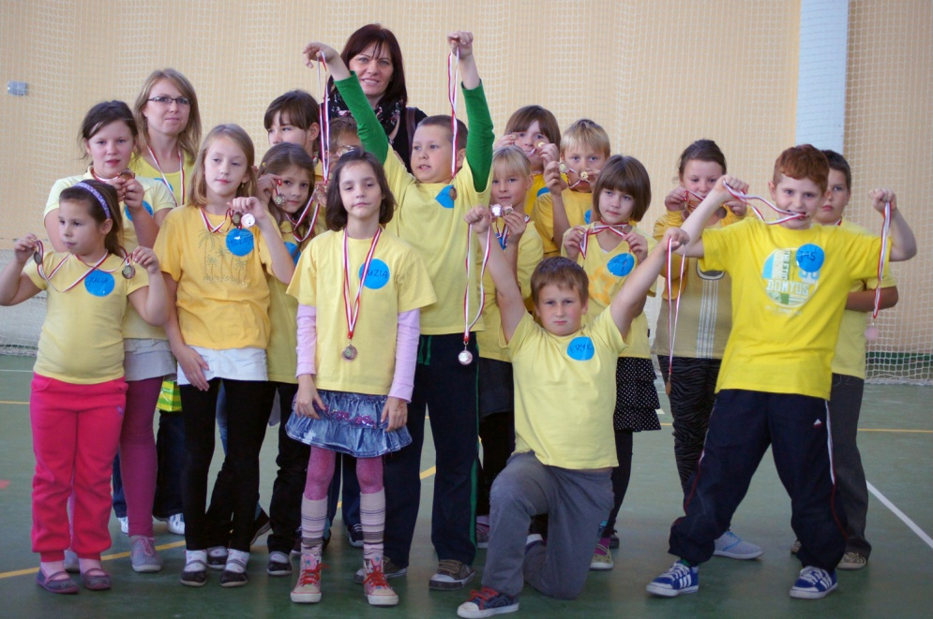
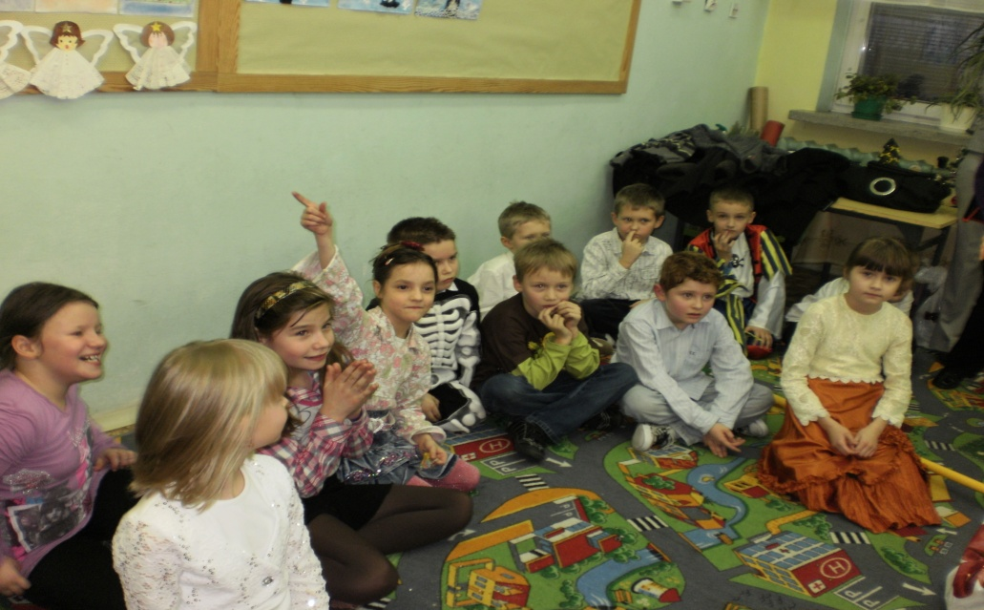
ROK SZKOLNY 2010/2011
Kolejną klasę integracyjną udało się zorganizować w 2010 r. Uczęszczało do niej 15 dzieci, w tym czworo z orzeczeniami o potrzebie kształcenia specjalnego z uwagi na niepełnosprawność intelektualną w stopniu lekkim i umiarkowanym i niedowidzenie. W podanym roku szkolnym funkcjonowały trzy klasy integracyjne: I, III i IV.

Slide 5
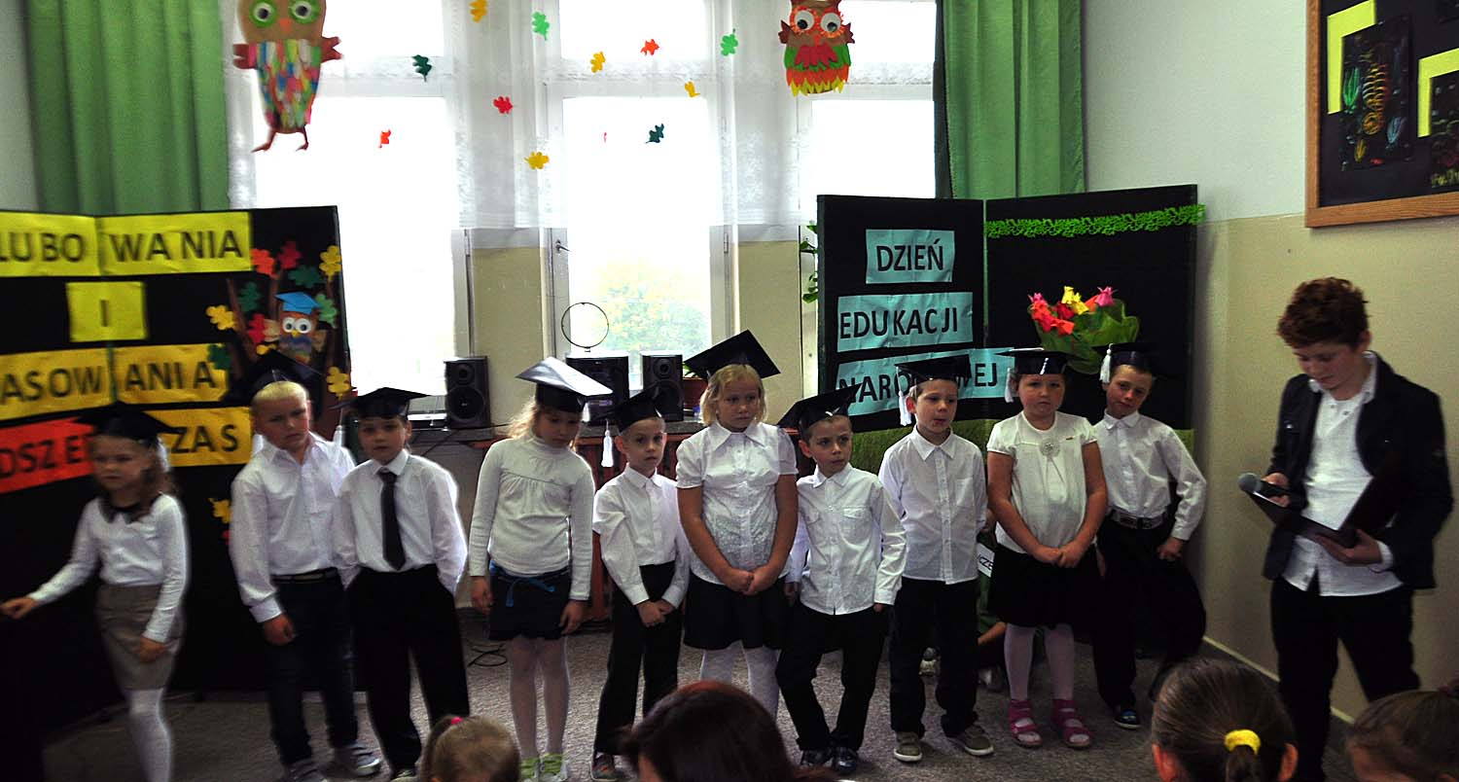
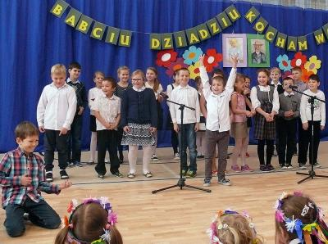
ROK SZKOLNY 2014/2015
Do klasy I integracyjnej zaczyna uczęszczać 10 dzieci, w tym 3 z orzeczeniem o potrzebie kształcenia specjalnego z uwagi na niepełnosprawność intelektualną w stopniu lekkim, autyzm i niepełnosprawność ruchową.
W podanym roku szkolnym w naszej szkole funkcjonowały 3 klasy, w których wspólnie ze zdrowymi rówieśnikami uczyły się dzieci z niepełnosprawnością.
W tej klasie pracuje dwóch nauczycieli – wiodący i wspomagający.
W pracy z uczniami wykorzystywane są
m. in. elementy: Metody Ruchu Rozwijającego Weroniki Sherborne, Metody Dobrego Startu, integracji sensorycznej, kinezjologii edukacyjnej Dennisona. Staramy się bazować na metodach aktywizujących, by móc włączać do pracy wszystkie dzieci w jak największym stopniu, by działały chętnie, odkrywały i czerpały z tego radość, a tym samym rozwijały się i miały poczucie sukcesu. Nie zapominamy również o rozwoju artystycznym naszych uczniów.
Ważna jest również pomoc koleżeńska. Dzieci wiedzą, któremu dziecku należy pomóc i często same ją proponują.

Slide 6
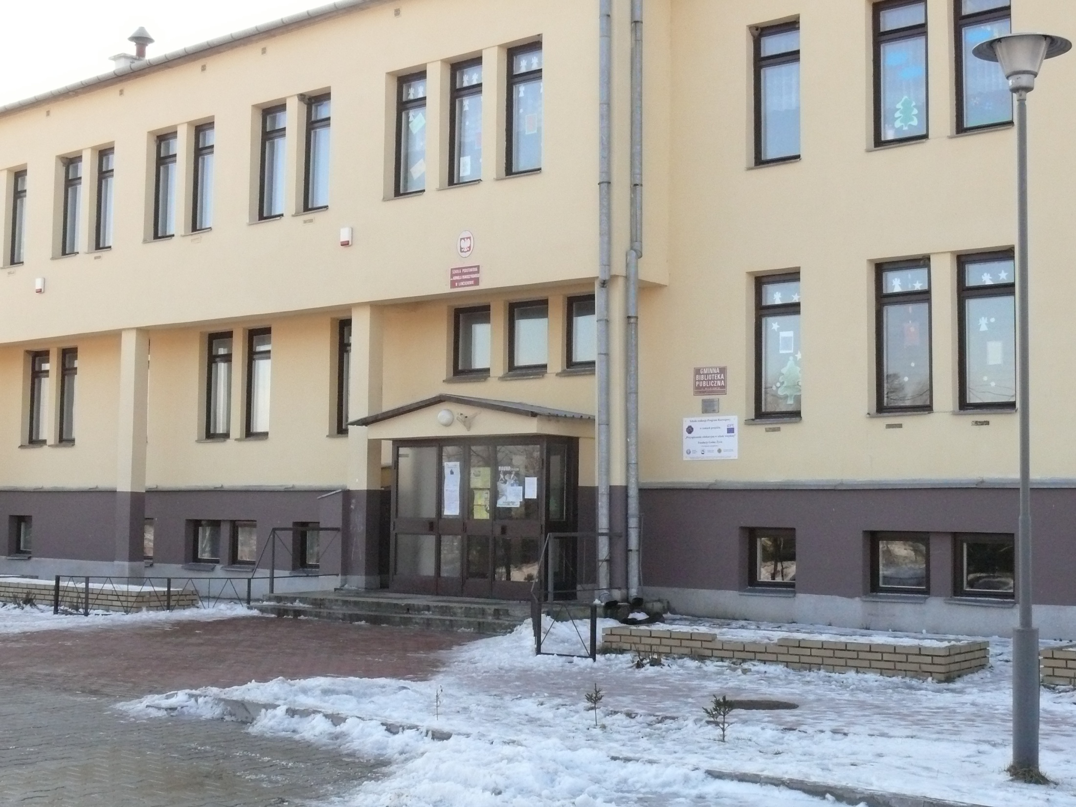
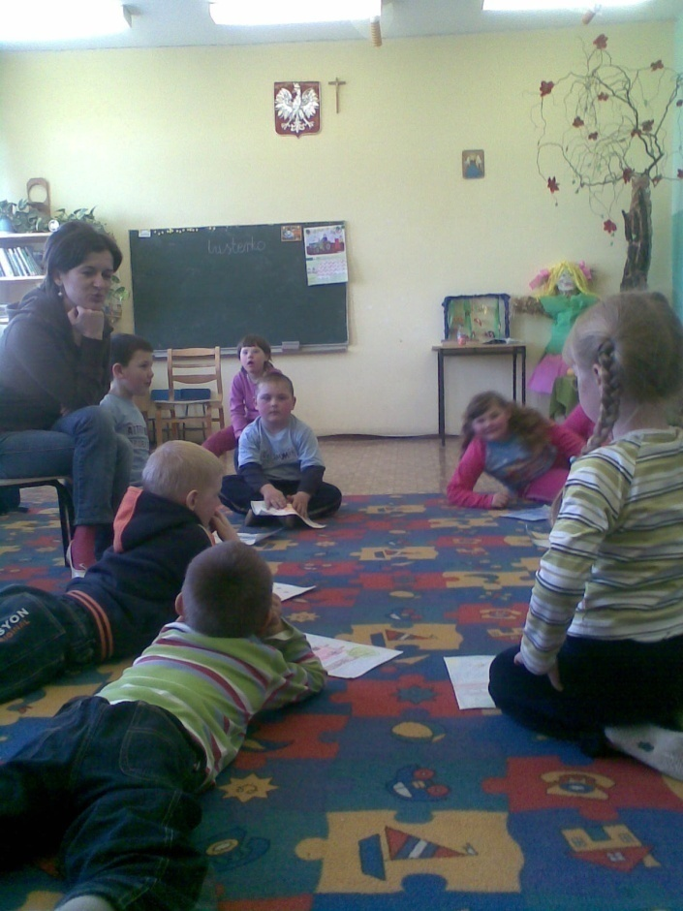
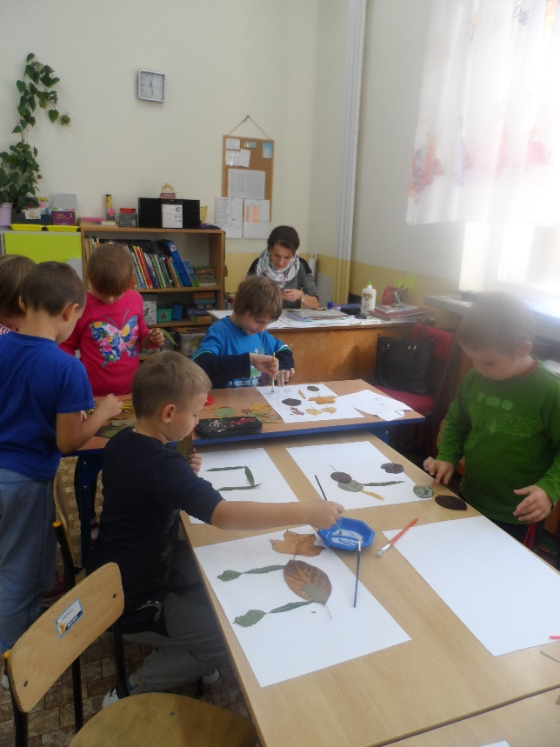
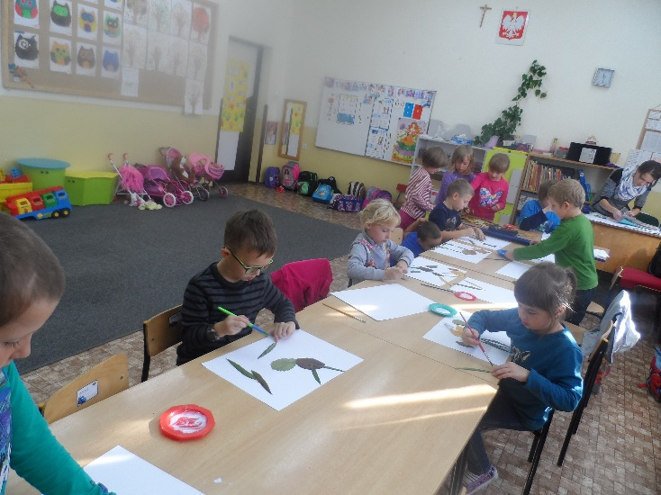
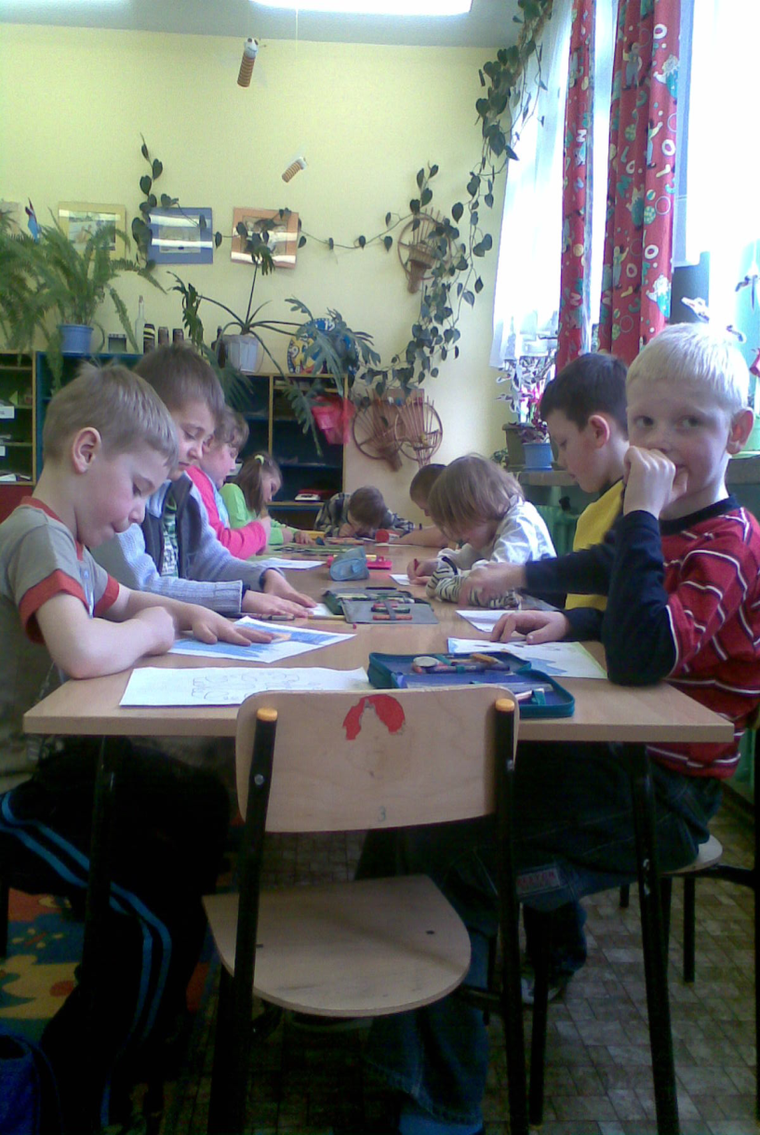
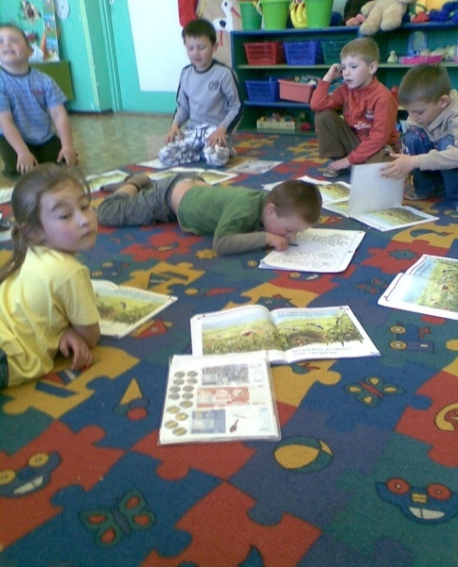
Klasa 0 jak dotąd nigdy nie była klasą integracyjną, ale w poszczególnych latach uczęszczały do niej niektóre dzieci z niepełnosprawnością, zdobywając pierwsze umiejętności szkolne. W obecnym roku szkolnym 2016/2017 uczęszcza do niej jedno dziecko z orzeczeniem o potrzebie kształcenia specjalnego z uwagi na niepełnosprawność sprzężoną (autyzm i niepełnosprawność intelektualną w stopniu lekkim). Wspólnie z rówieśnikami zdobywa nowe umiejętności.

Slide 7
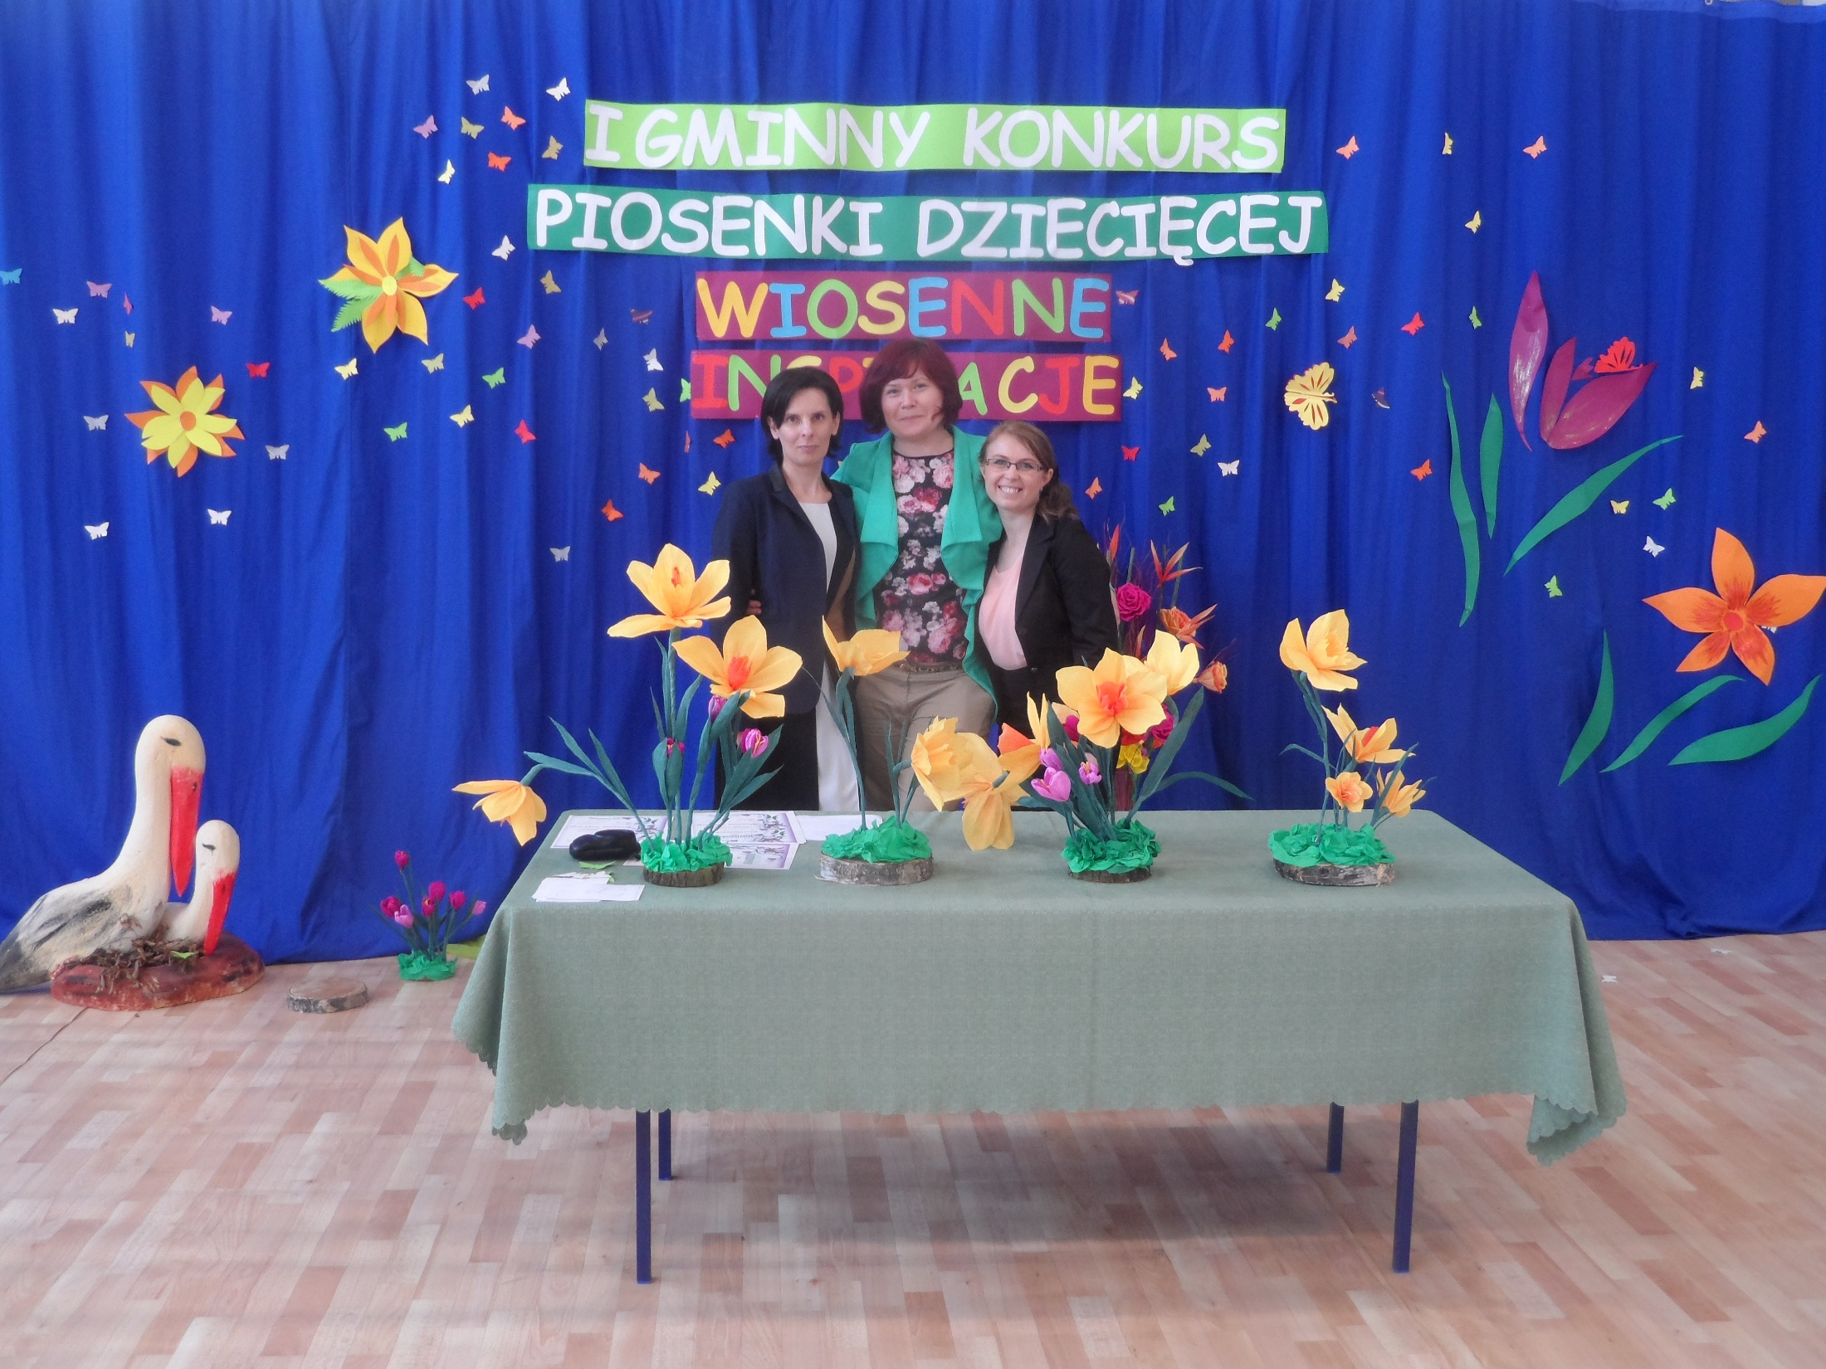
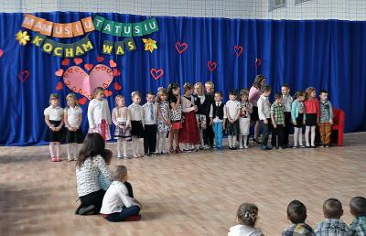
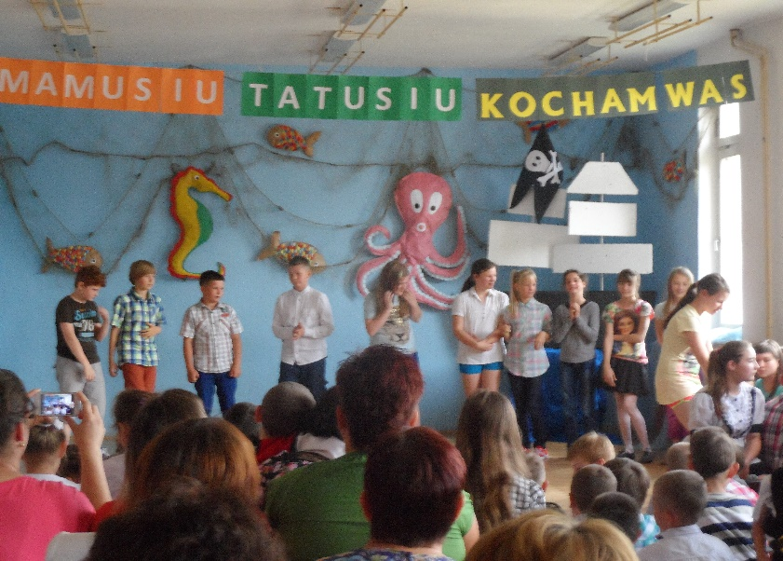
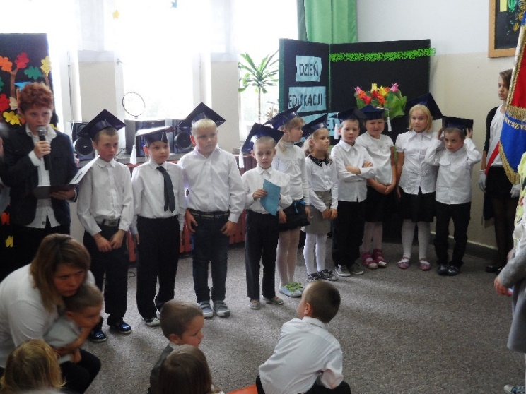
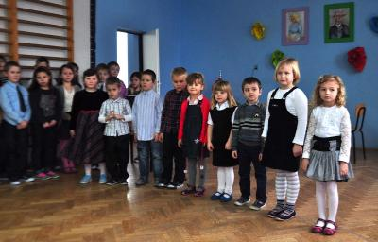
SZKOLNE UROCZYSTOŚCI
Do udziału w szkolnych uroczystościach włączani są wszyscy uczniowie, zarówno pełnosprawni, jak i z niepełnosprawnością.

Slide 8

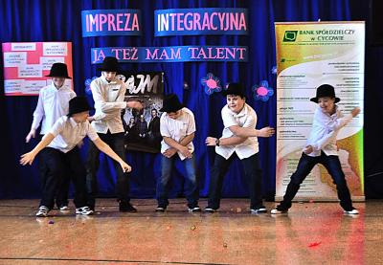
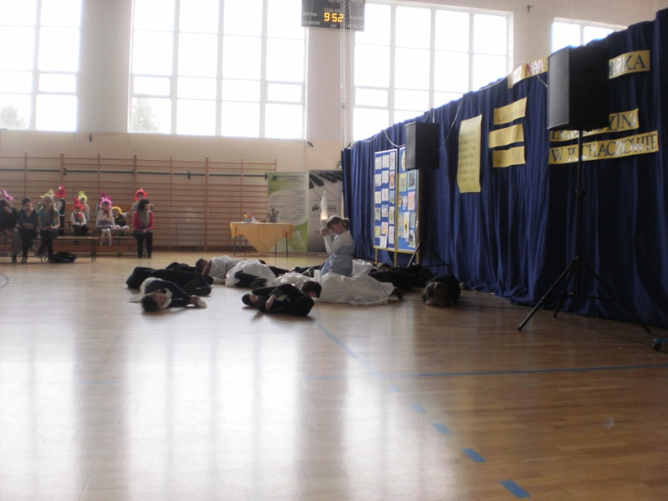
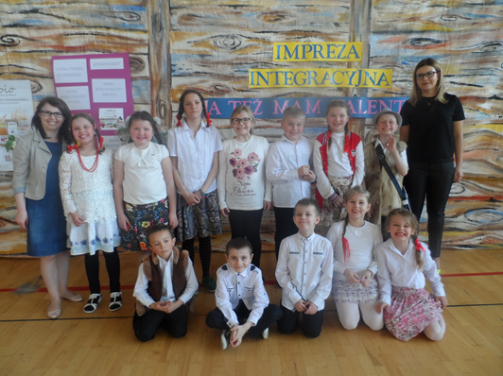
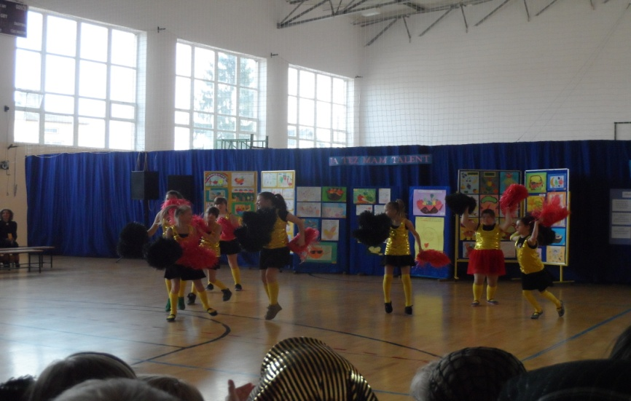
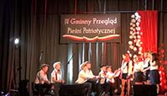
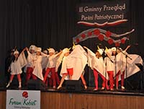
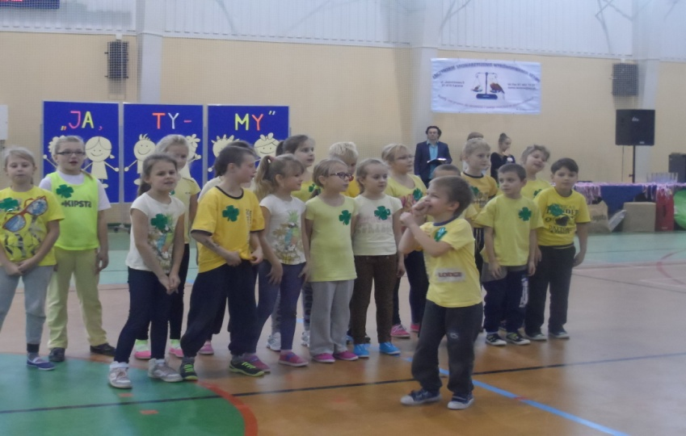
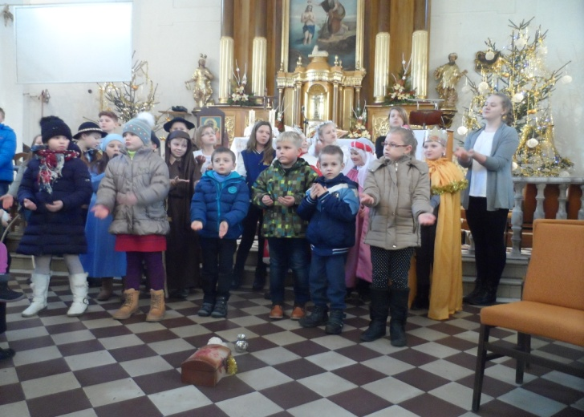
Występujemy również w Gminnym Domu Kultury, kościele oraz podczas uroczystości i imprez organizowanych przez zaprzyjaźnione szkoły.

Slide 9
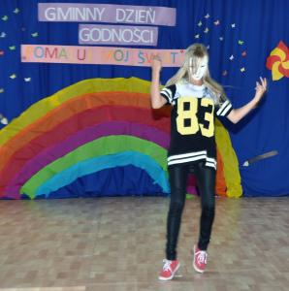
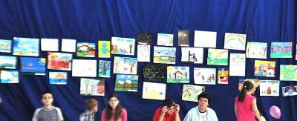
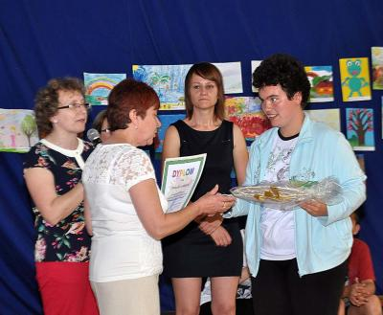
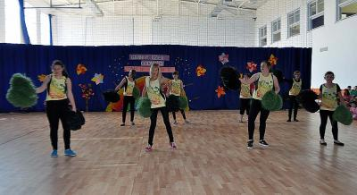
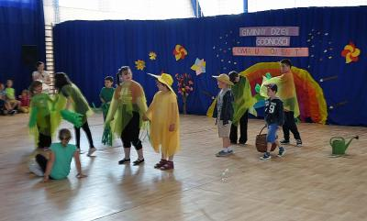
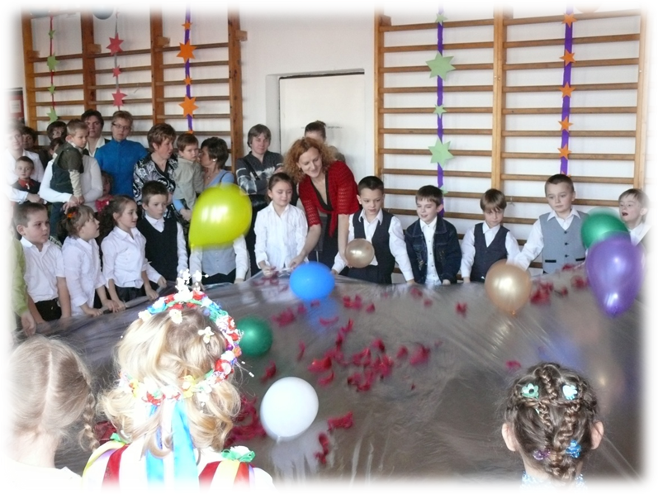
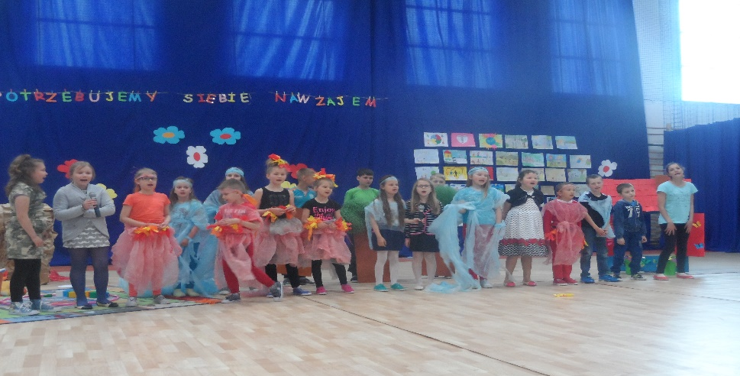
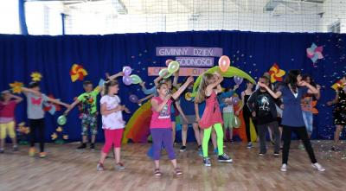
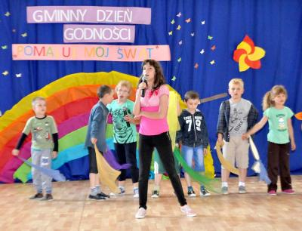
DZIEŃ GODNOŚCI OSÓB
Z NIEPEŁNOSPRAWNOŚCIĄ
Jedną z ważniejszych uroczystości w naszej szkole jest Dzień Godności Osób z Niepełnosprawnością. Wcześniej była to impreza o zasięgu gminnym, obecnie rozrosła się do miana powiatowej. Zapraszane są na nią zaprzyjaźnione szkoły i placówki działające na rzecz osób z niepełnosprawnością. Przy okazji tego Dnia organizowane są:
konkurs plastyczny,
przegląd artystyczny.
Nie brakuje również wtedy okazji do wspólnej zabawy.

Slide 10
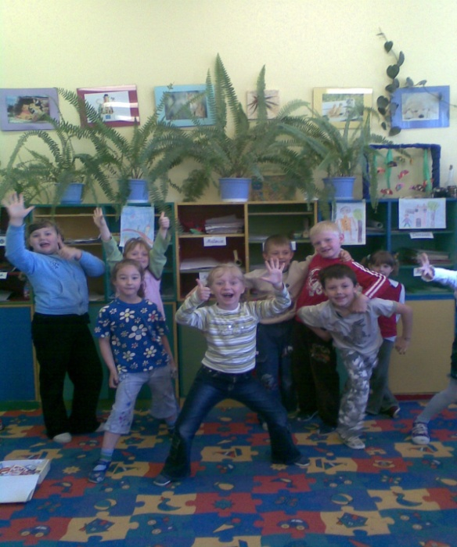
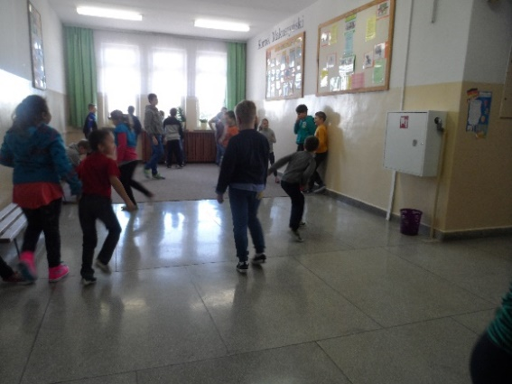
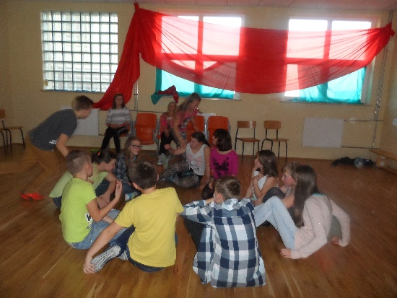
Nasza szkoła jest placówką małą, wszyscy się tutaj znamy, nikt nie jest anonimowy- nasze dzieci również. Myślimy, że to wielki atut i ogromne ułatwienie dla uczniów z niepełnosprawnością. Czują się tutaj bezpiecznie i swobodnie. Stąd częste samodzielne wizyty w sekretariacie, w stołówce i bibliotece. Podczas przerw integrujemy się na całego nie ma podziału na klasy starsze i młodsze. No bo kto nie lubi bawić się w berka solonego czy kucanego.

Slide 11
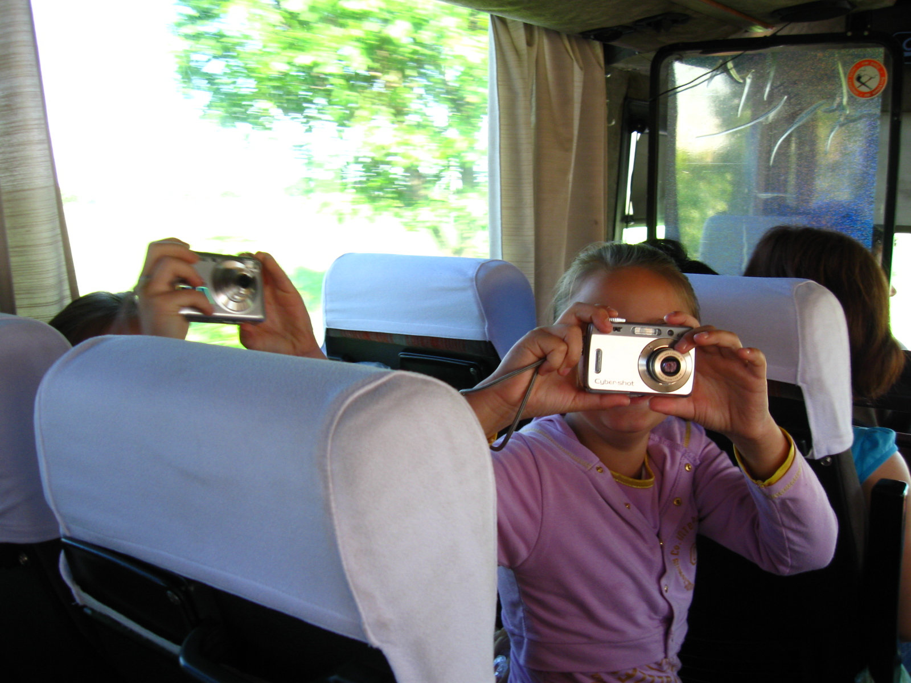
NASZE WSPÓLNE
WYJAZDY

Slide 12
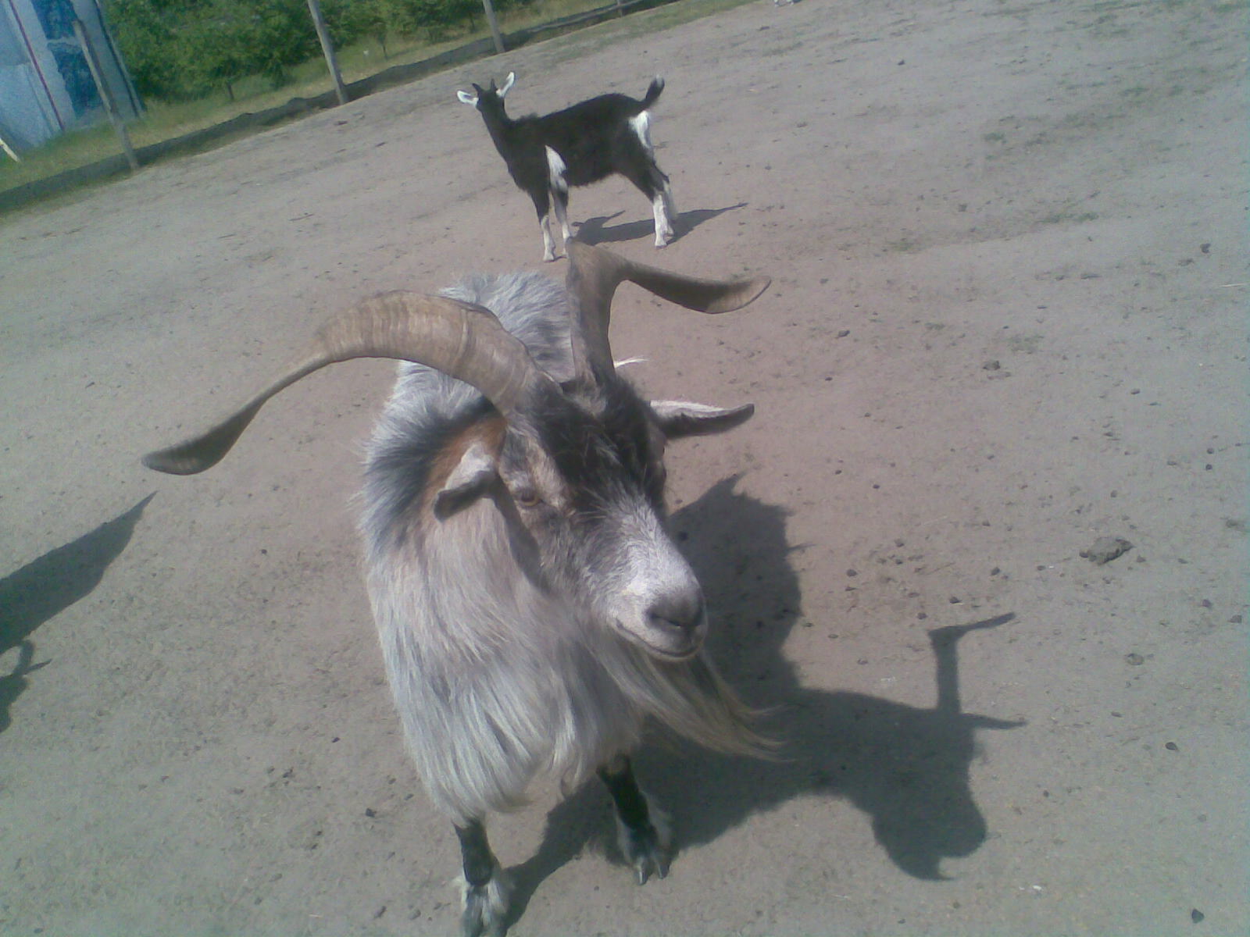
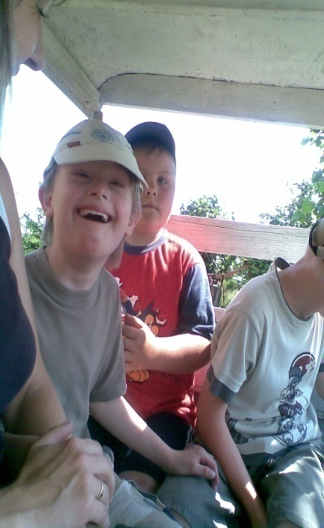
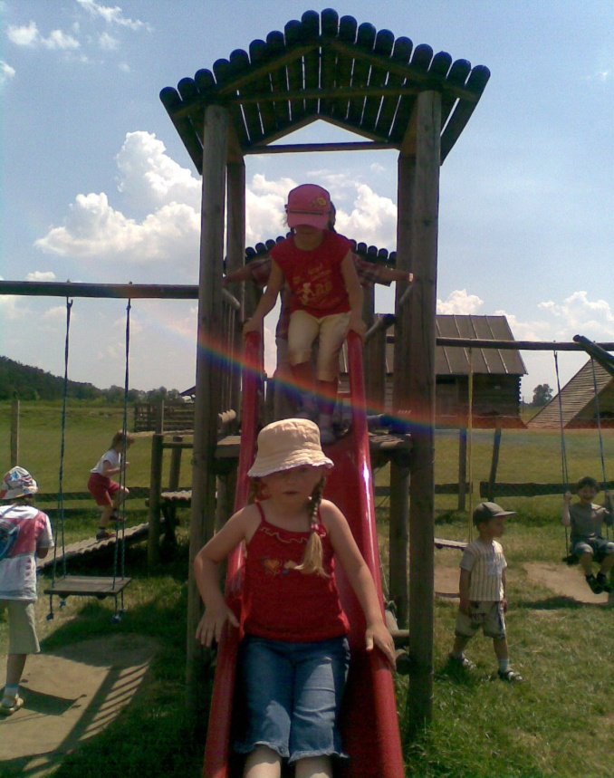
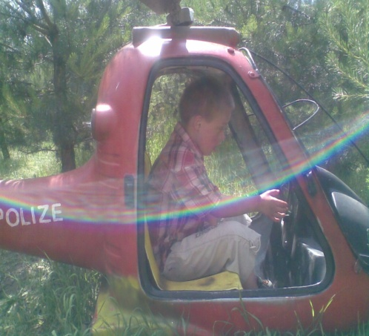
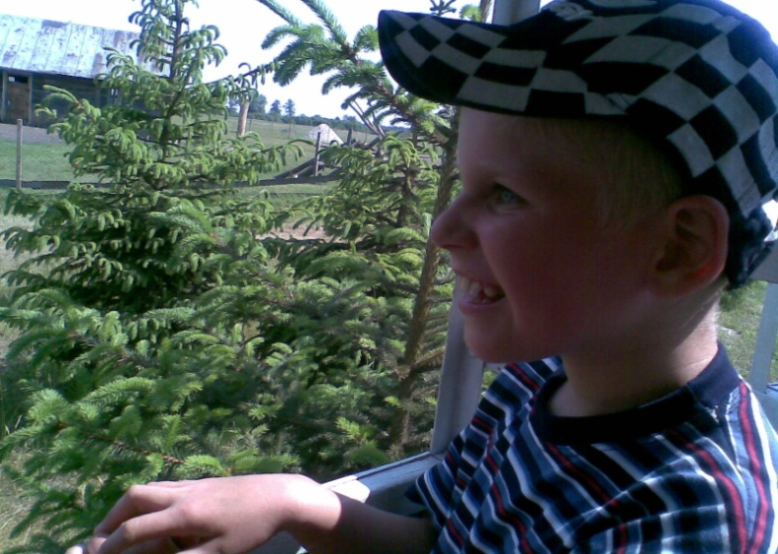
Serniki

Slide 13
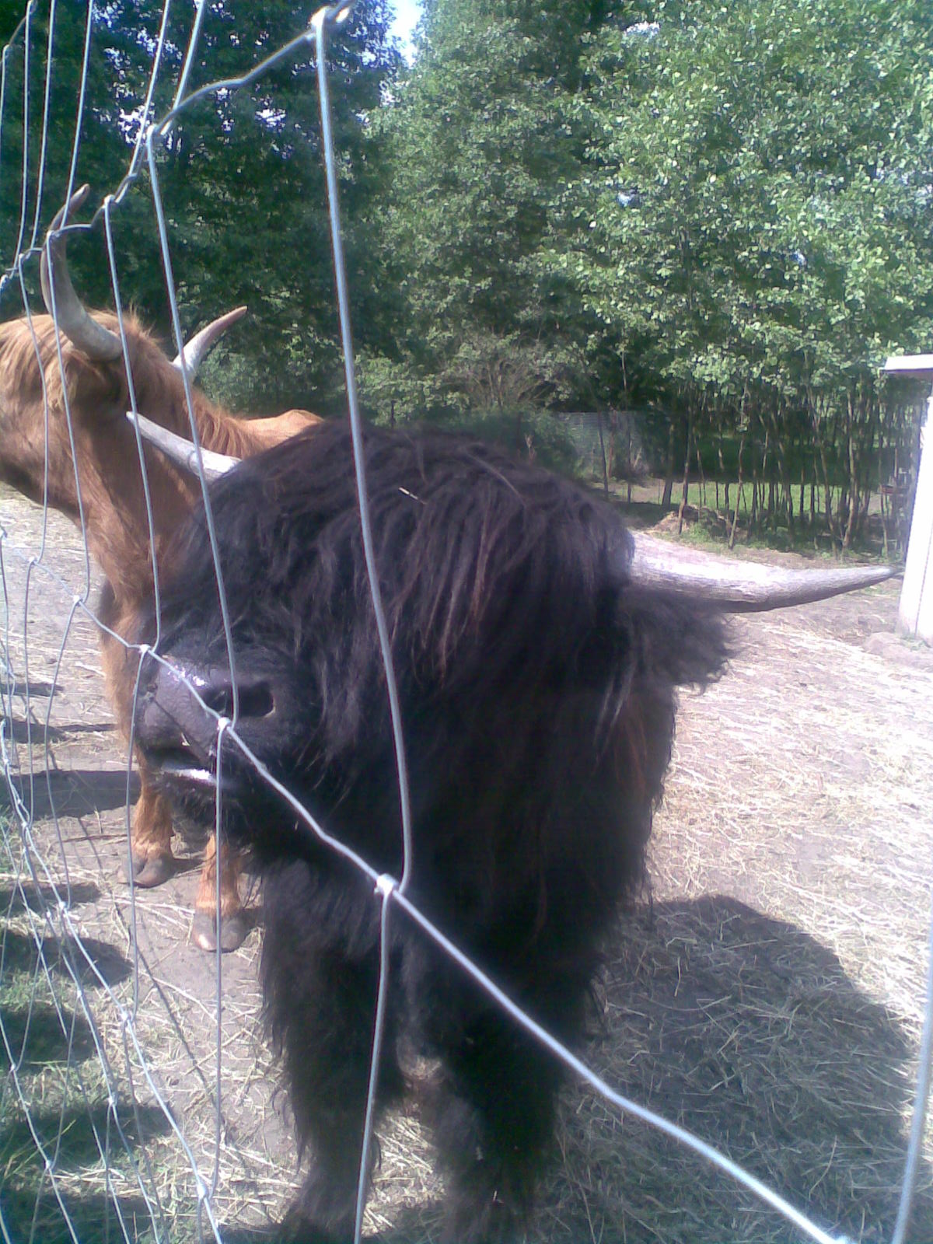
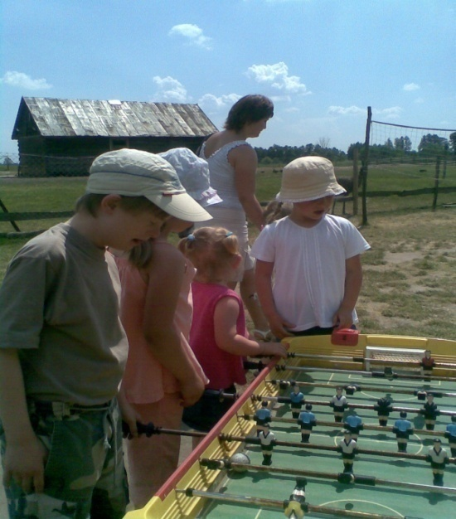
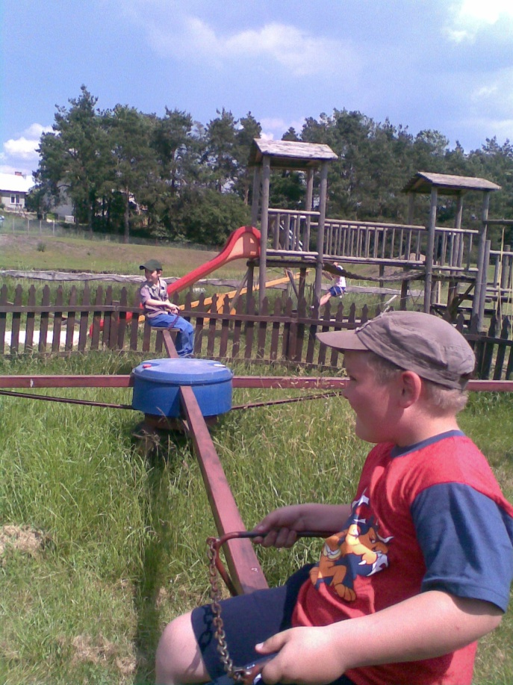
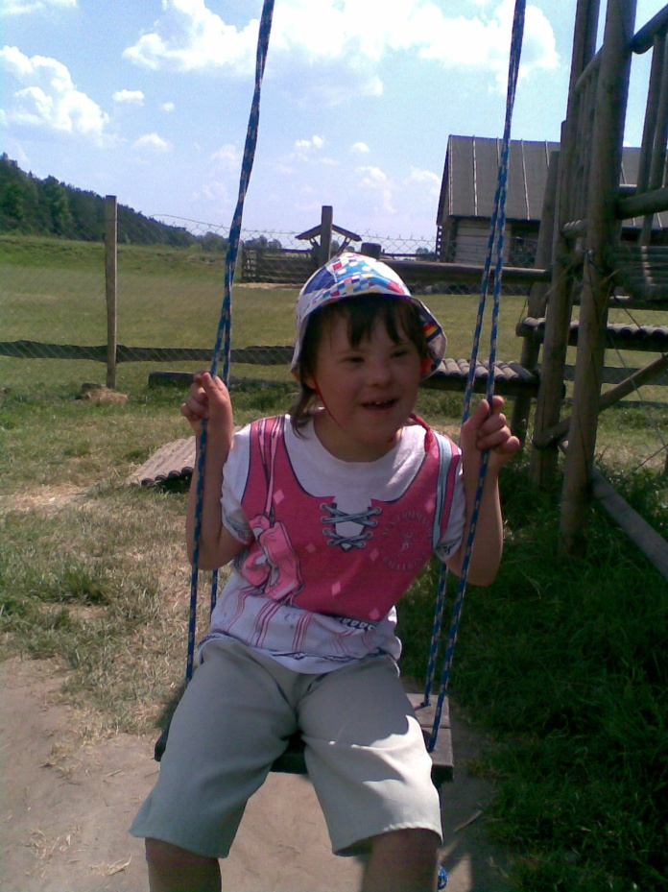

Slide 14





MUZEUM WSI LUBELSKIEJ

Slide 15



Z WIZYTĄ U DUCHA BIELUCHA - CHEŁM

Slide 16




Slide 17






BAŁTÓW

Slide 18





MAGICZNE OGRODY

Slide 19






SANDOMIERZ

Slide 20








Każdego roku uczestniczymy w Powiatowej Olimpiadzie Integracyjnej w Łęcznej

Slide 21








Slide 22






OLIMPIADA RÓWNYCH SZANS
W roku szkolnym 2015/2016 wspólnie z Kołem Polskiego Stowarzyszenia na Rzecz Osób z Upośledzeniem Umysłowym w Milejowie została zorganizowana IV Olimpiada Równych Szans.
Nasza reprezentacja dzielnie walczyła zajmując III miejsce.
W obecnym roku szkolnym odbyła się V Olimpiada Równych Szans, w której również brała udział reprezentacja naszej szkoły.

Slide 23









Uczestniczymy również w Imprezie
Integracyjnej w Puchaczowie, Dniu Integracji w Łęcznej oraz Obchodach Światowego Dnia Świadomości Autyzmu

Slide 24






Na przełomie wspomnianych lat nasi uczniowie uczestniczyli w kilku projektach, podczas których brali udział m. in. w:
zajęciach prowadzonych Metodą Weroniki Sherborne,
zajęciach z arteterapii,
zajęciach logopedycznych,
zajęciach tanecznych.

Slide 25
OFERTA SZKOŁY
Chcąc otoczyć naszych uczniów opieką, zapewniamy:
wykwalifikowaną kadrę pedagogiczną-wychowawcy klas I-III mają ukończone studia lub kurs kwalifikacyjny z zakresu oligofrenopedagogiki, część nauczycieli ukończyło kurs z zakresu terapii pedagogicznej, dwóch nauczycieli ukończyło studia podyplomowe z zakresu wczesnego wspomagania rozwoju dzieci z autyzmem i ich rodzin, większość nauczycieli poszerza swoje umiejętności pracy z dziećmi z niepełnosprawnością na różnego rodzaju kursach i szkoleniach;
zajęcia z wczesnego wspomagania rozwoju dziecka na terenie szkoły (w ramach współpracy z Prywatną PPP STO POCIECH);
klasy z małą liczbą uczniów, co zapewnia efektywniejsze nauczanie;

Slide 26




OFERTA SZKOŁY
Ciekawe i atrakcyjne metody i formy pracy - nauczyciele starają się dobierać metody i formy pracy dostosowane do potrzeb fizycznych i psychicznych uczniów, wykorzystują metody aktywizujące (np. mapy pojęciowe, odgrywanie ról, symulacje),
Wyjazdy na wycieczki szkolne;
Konkursy, olimpiady sportowe i przedmiotowe o zasięgu gminnym, powiatowym, wojewódzkim i ogólnopolskim

Slide 27




OFERTA SZKOŁY
Udział w zajęciach w ramach Świetlicy profilaktycznej – dla klas I-III i IV-VI, podczas których dzieci mają możliwość: rozmowy o skutkach uzależnień, obejrzenia filmów edukacyjnych na ten temat, nauki współdziałania w grupie, nazywania emocji oraz nauki panowania nad nimi, wyrażania siebie poprzez twórczość artystyczną itp. Uczniowie w ramach Świetlicy profilaktycznej przygotowali przedstawienie pt. „Sąd nad papierosem”, któro zostało wystawione podczas Gminnego Dnia Trzeźwości zorganizowanego w naszej szkole.

Slide 28





OFERTA SZKOŁY
Od roku szkolnego 2014/2015 nasza szkoła ma do dyspozycji dobudowany nowy obiekt szkoły, w którym mieszczą się m.in.:
sala gimnastyczna,
sala integracji sensorycznej,
siłownia.
Mogą z nich również korzystać rodzice, osoby z zewnątrz.
Dla dzieci organizowane są popołudniami zajęcia sportowe.

Slide 29


OFERTA SZKOŁY
Będąc szkołą, w której uczą się dzieci z niepełnosprawnością zadbaliśmy o częściową niwelację barier architektonicznych:
zainstalowaliśmy windę w nowej części szkoły,
zainstalowaliśmy podjazd przy jednym z wejść do budynku szkoły,
w nowej części szkoły dostosowaliśmy toalety do potrzeb osób z niepełnosprawnością.

Slide 30

„Integracja zaczyna się w sercu człowieka”
Zebrała i przygotowała:
Katarzyna Kondracka
wykorzystując niektóre slajdy i zdjęcia z prezentacji przygotowanej
w 2009 roku przez Małgorzatę Zarzycką i Karolinę Kowalską - Maik –
byłych nauczycieli wspomagających w naszej szkole

